Slide 1






Serviço
Certo
Facilitando seu dia a dia com um clique
Apresentado por Dante Ungarelli
e João Victor Walcacer

Slide 2
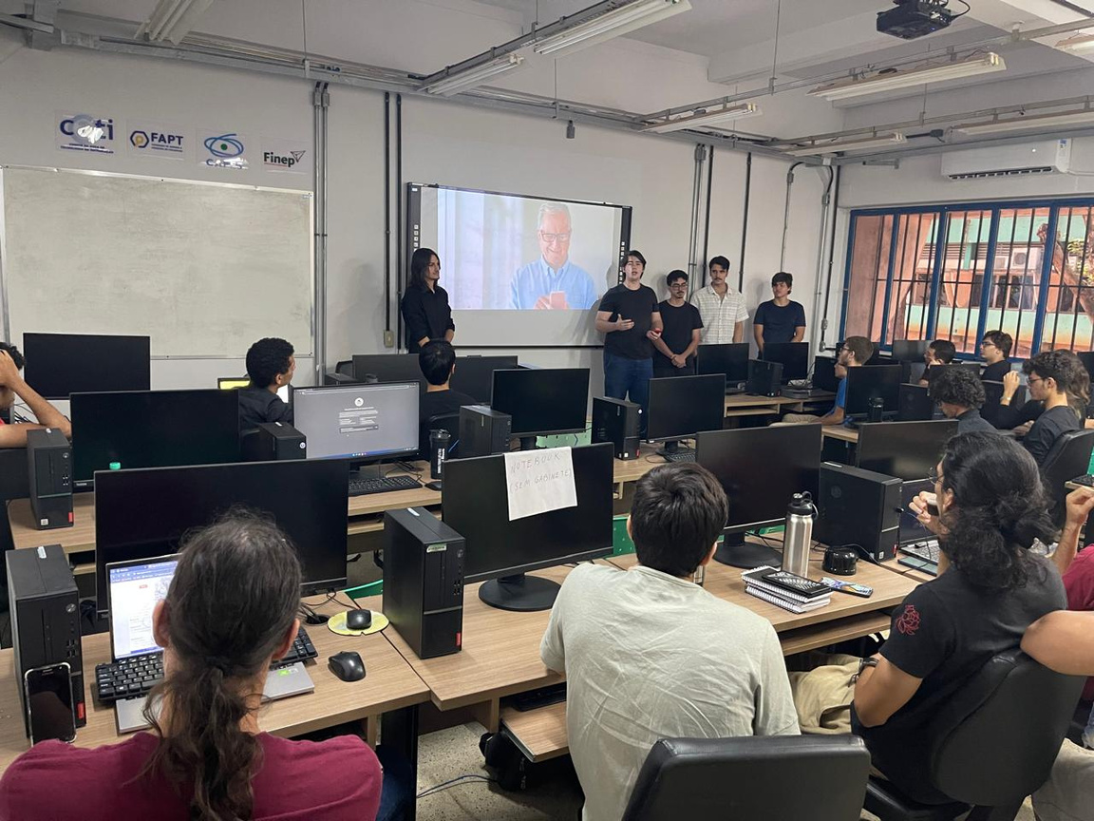

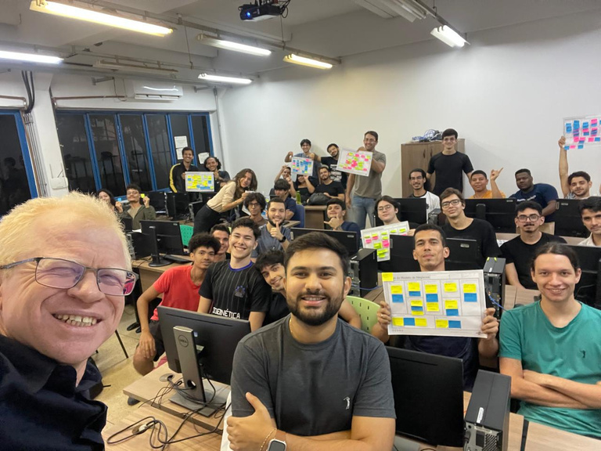
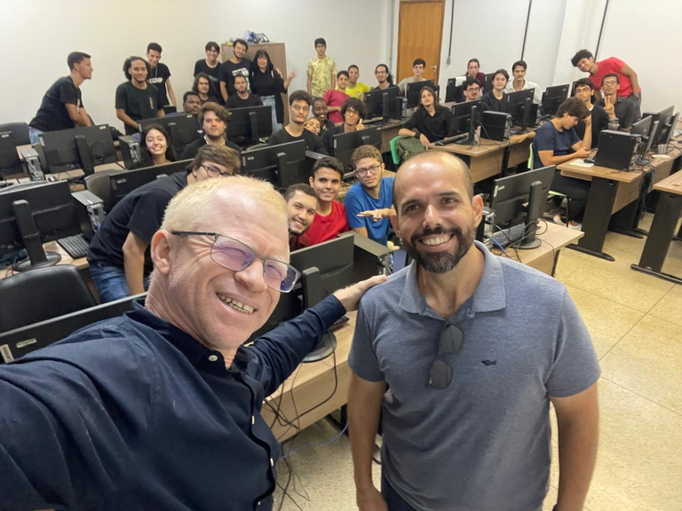

CONTEXTUALIZAÇÃO
Este projeto foi desenvolvido na matéria de Projeto de Sistemas na Universidade Federal do Tocantins (UFT), ministrada pelo professor Edeilson Milhomem com intuito de criar uma aplicação mobile inovadora. O objetivo da matéria foi fortalecer nosso aprendizado em programação e nosso lado empreendedor.

Slide 3


PROBLEMA
Muitos prestadores de serviço possuiam dificuldade em divulgar o seu trabalho e formar uma rede de clientes, e por outro lado os clientes não conseguiam encontrar trabalhadores confiaveis e bons. Dessa maneira, criamos o Serviço Certo para solucionar o problema de todos

Slide 4
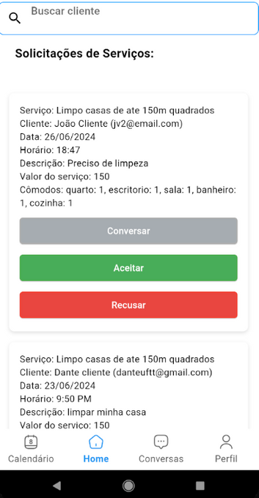
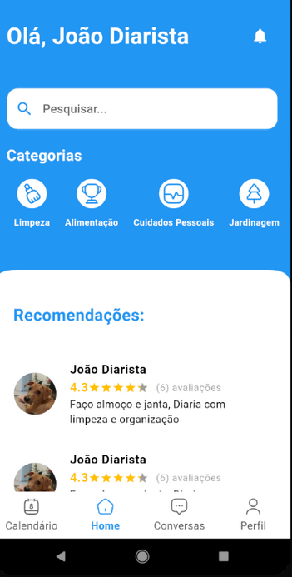
SERVIÇO CERTO
O Serviço Certo é um aplicativo que tem o objetivo de conectar prestadores de serviços domésticos a clientes, agregando conforto e facilidade para ambos.
Através de nosso aplicativo os trabalhadores irão aumentar suas oportunidades de trabalho e os contratantes terão uma gama de profissionais na palma de sua mão.

Slide 5

SOLUÇÃO 1
Conectar prestadores de serviços a usuários, facilitando a oferta e solicitação de serviços.
SOLUÇÃO 2
SOLUÇÕES
Permitir que prestadores de serviços criem perfis detalhados com informações pessoais, habilidades e preços, possibilitando eles a passarem credibilidade e confiança em seu serviço.
SOLUÇÃO 3
Plataforma que promove a inclusão digital de forma eficente e funcional, agregando facilidade para a vida de seus usuários.
SOLUÇÃO 4
Facilitar a avaliação e revisão de prestadores de serviços.ma que promove a inclusão digital de forma eficente e funcional, agregando facilidade para a vida de seus usuários.
SOLUÇÃO 5
Garantir um sistema de pagamento seguro para todas as transações.

Slide 6

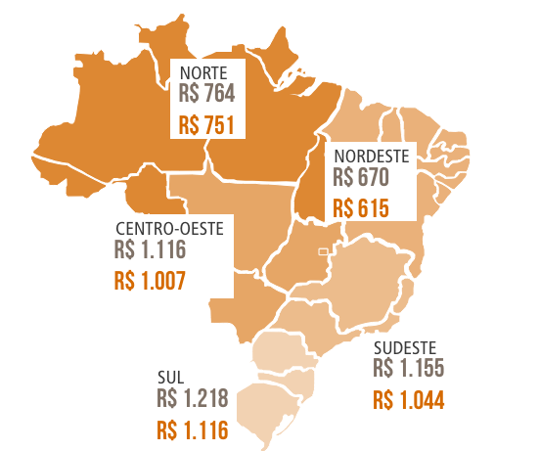
MERCADO
Segundo dados da Pesquisa Nacional por Amostra por Domicílio (Pnad) de dezembro de 2023, o país tem 6,08 milhões de empregados domésticos (são todos os que prestam serviços em residências como doméstica, jardineiro, motorista, mordomo) trabalhando

Slide 7

MONETIZAÇÃO
TRABALHAMOS COM UMA TAXA DE 5% SOBRE O SERVIÇO PRESTADO, DE FORMA QUE O VALOR FIQUE ACESSÍVEL PARA NOSSA EMPRESA, AO TRABALHADOR E CLIENTE

Slide 8
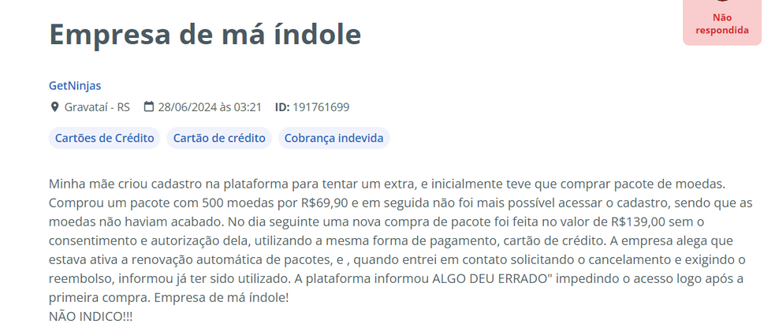

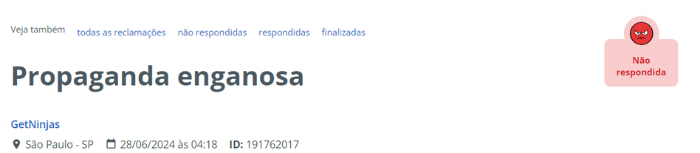
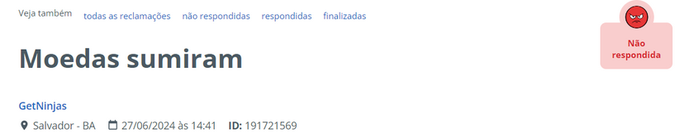
CONCORRÊNCIA NO MERCADO

Slide 9
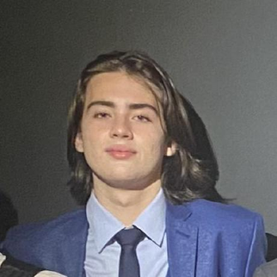
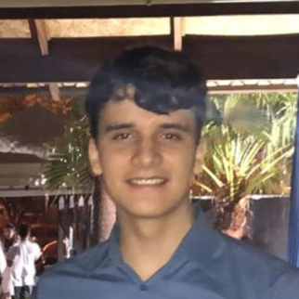
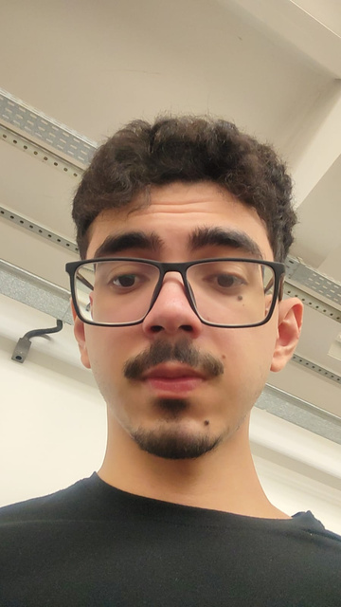


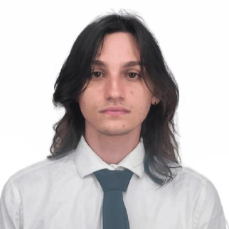
NOSSO TIME
Dante Ungarelli
Saulo Ferraz
Daniel Nolêto
Vinícius Maciel
Dev full stack e líder
Dev full stack
Dev full stack
Dev full stack
Benedito Jaime
João Victor Walcacer
Dev full stack
Dev full stack

Slide 10


FECHAMENTO
O SERVIÇOCERTO ESTÁ DESTINADO A SER UMA FERRAMENTA ESSENCIAL NO COTIDIANO DOS BRASILEIROS, SIMPLIFICANDO A BUSCA POR SERVIÇOS CONFIÁVEIS E SE TORNANDO UMA ESCOLHA FREQUENTE PARA MILHÕES DE PESSOAS. ESTAMOS CONFIANTES NO SUCESSO DO NOSSO APLICATIVO E NO IMPACTO POSITIVO QUE ELE TERÁ NA VIDA DOS USUÁRIOS.

Slide 11

DEMONSTRAÇÃO DO FUNCIONAMENTO DO APP

Slide 12
DÚVIDA OU COMENTARIOS?

Slide 13
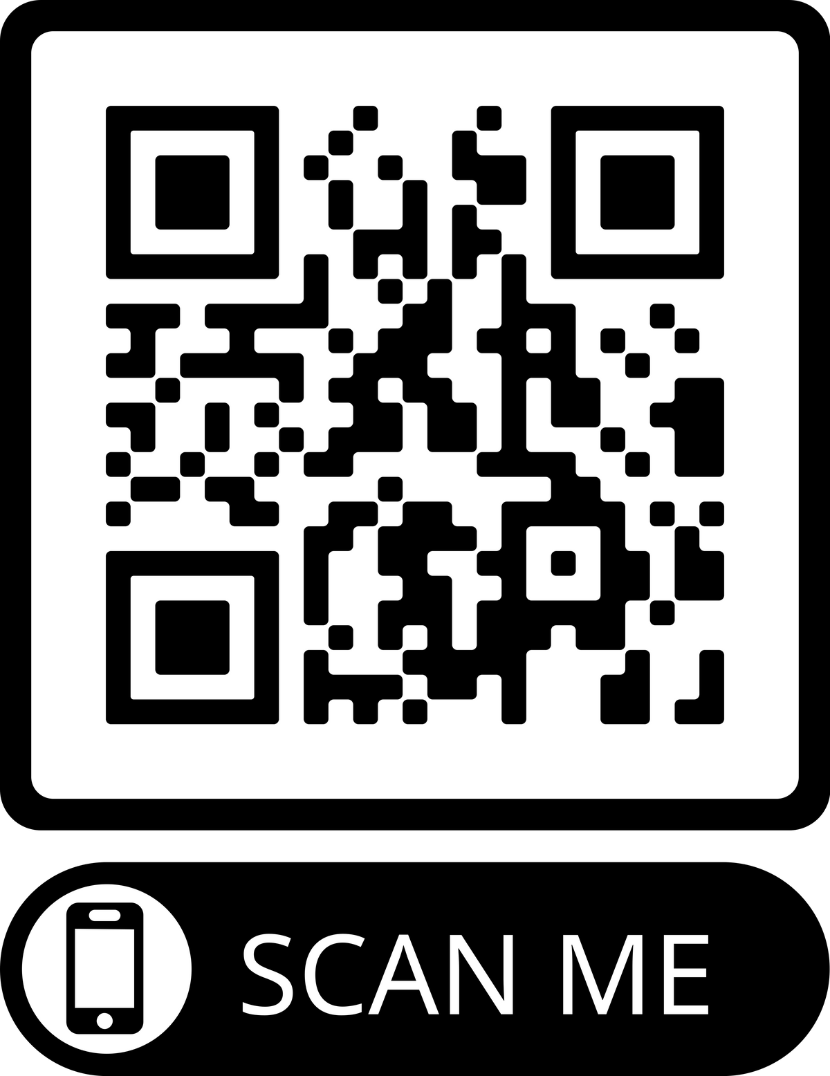
LANDING PAGE:

Slide 14
OBRIGADO PELA ATENÇÃO

